Slide 1
О выполнении трехстороннего Соглашения учреждениями образования городского округа Первоуральск в 2017 году
Управление образования городского округа Первоуральск

Slide 2
Уровень среднемесячной заработной платы (руб.)

Slide 3
ЗАНЯТОСТЬ НАСЕЛЕНИЯ, ЗАКРЕПЛЕНИЕ КАДРОВ
Переобучение, повышение квалификации
Конкурсы: Воспитатель года, Учитель года, Педагогический дебют, среди поваров ДОО
Для молодых педагогов: «Школа радости», повышенный коэффициент к окладу, подъемные

Slide 4
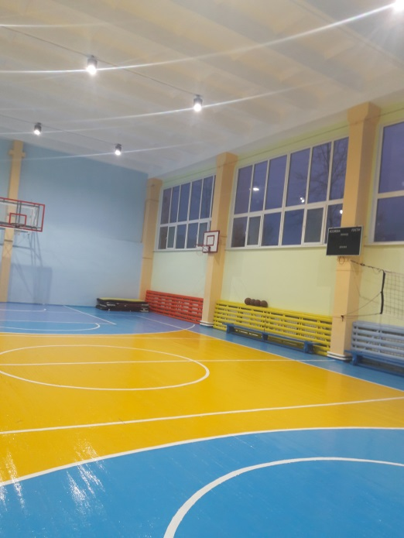
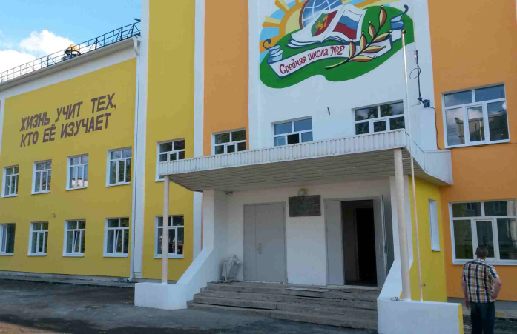
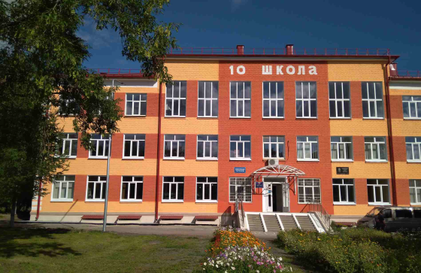
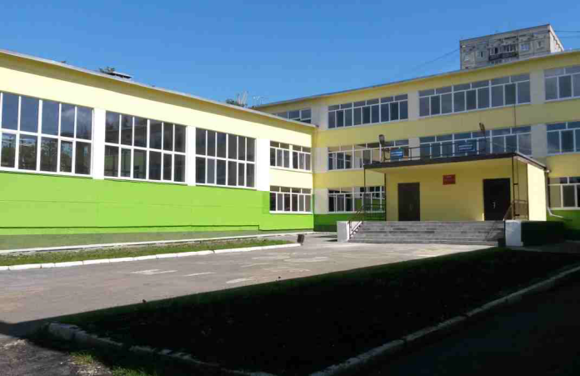
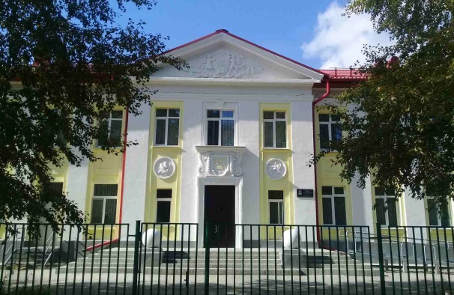
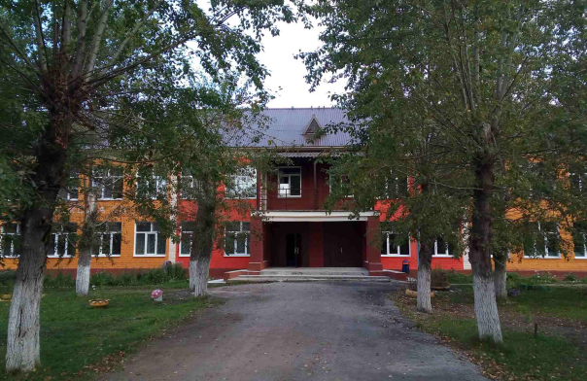
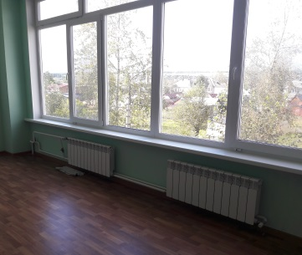
СОЦИАЛЬНАЯ ЗАЩИТА
Ремонты
школа № 26 – капитальный ремонт спортивного зала
26 детских садов – замена окон
школы №№ 2, 6, 10, 20, 29 – ремонт фасадов, ремонт туалетов
школа № 26 – капитальный ремонт кабинета

Slide 5
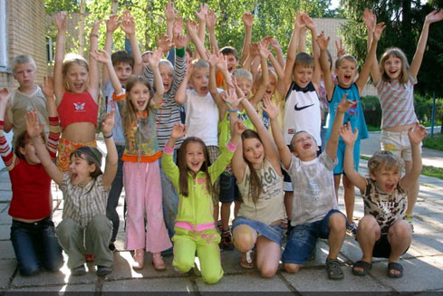
СОЦИАЛЬНАЯ ЗАЩИТА
Оздоровление
1160 человек в загородных лагерях
3765 человек в лагерях дневного пребывания
1266 человек в санаторно-курортных учреждениях

Slide 6
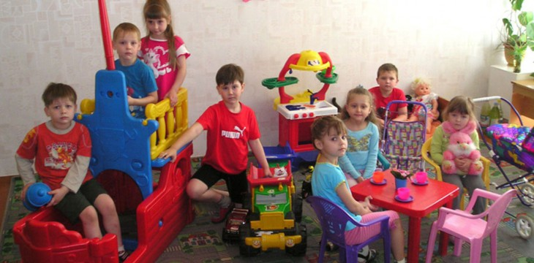
СОЦИАЛЬНАЯ ЗАЩИТА
Льготы по родительской плате за детский сад
50%, если душевой доход ниже величины прожиточного минимума
30%, если один из родителей инвалид 1 или 2 группы
20%, если в семье три и более детей

Slide 7
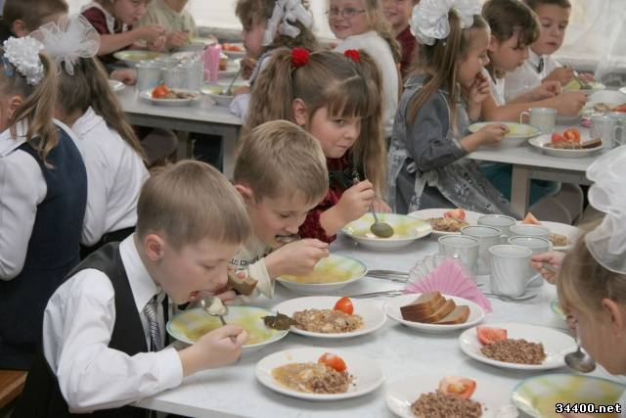
СОЦИАЛЬНАЯ ЗАЩИТА
Бесплатное горячее питание
1 раз в день:
- учащиеся начальных классов;
- дети-сироты, дети, оставшиеся без попечения родителей;
дети из семей, чей душевой доход ниже величины прожиточного минимума;
дети из многодетных семей
2 раза в день:
учащиеся с ограниченными
возможностями здоровья, в том числе дети-инвалиды

Slide 8
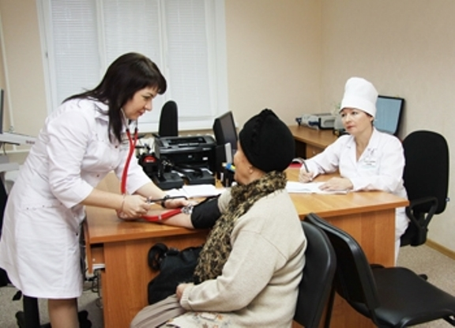
СОЦИАЛЬНАЯ ЗАЩИТА
Медосмотры

Slide 9
СПАСИБО ЗА ВНИМАНИЕ!

